Slide 1
ТВОРЧЕСКИЙ ПРОЕКТ «Новый год к нам мчится!»
Воспитатель: Прохорова О.А
1 Младшая группа

Slide 2
Актуальность
Всем известно, что Новый год —
один из самых удивительных,
долгожданных и запоминающихся праздников.
Предновогодняя суета, украшение дома,
подарки под елкой, веселый праздник –
все это не сравнится ни с одним праздником.
Именно в Новый год случаются чудеса.
Но дети младшей группы ещё малы,
и не достаточно знают, что это за праздник –
Новый год,
Поэтому мы решили реализовать
проект «Новый год к нам мчится!».

Slide 3
Цель: Познакомить детей с общенародным праздником
- Новый год и его традициями.
Задачи:
- Формировать познавательный интерес к празднику.
- Познакомить с Дедом Морозом и Снегурочкой.
- Способствовать развитию воображения, внимания, памяти и речи детей.
- Укреплять связи дошкольного учреждения с семьей.
- Побуждать родителей к совместной творческой деятельности с детьми.
- Создать позитивный настрой в преддверии новогоднего праздника.
- Вызвать желание участвовать в подготовке к празднику (украшение группы, изготовление поделок).

Slide 4
Информация о проекте
Тип проекта: познавательный, творческий, групповой.
Сроки реализации:
краткосрочный
(с 16 по 27 декабря 2019 г.)
Участники проекта:
дети, родители,
воспитатели.
Продукт проекта:
- Выставка поделок
«Новогодняя фантазия»
изготовленных совместно с родителями дома.
- Творческие работы
детей.

Slide 5
Этапы реализации проекта
1 этап. Подготовительный.
-Постановка целей и определение задач проекта.
-Составление плана мероприятий.
подборка наглядно – дидактического материала на тему Новый год, художественной литературы, новогодних песен, физкультминуток, пальчиковой гимнастики, подвижных игр, различных материалов для продуктивной деятельности детей.
разработка содержания непосредственно образовательной деятельности.

Slide 6
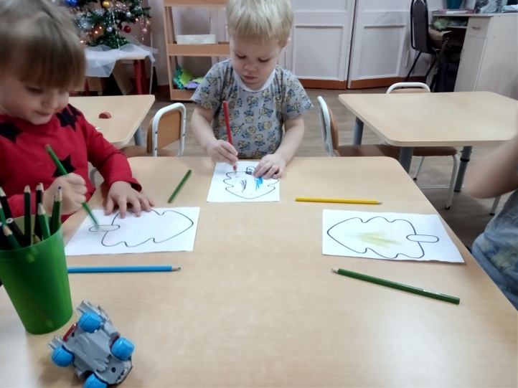
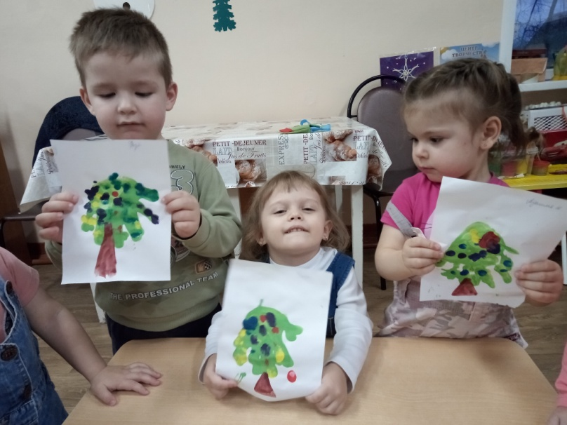
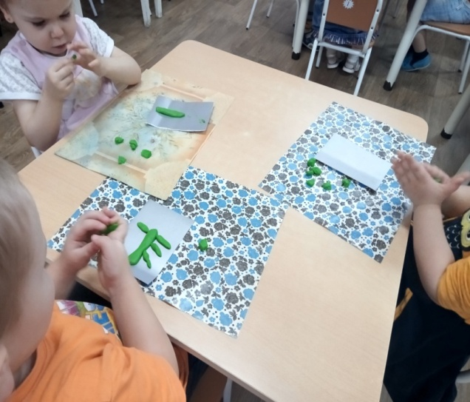
2 этап. Основной
Художественно – эстетическое развитие
Рисование: «Новогодняя елочка», «Шарики на елочке»
Лепка: «Вот такая елочка».

Slide 7
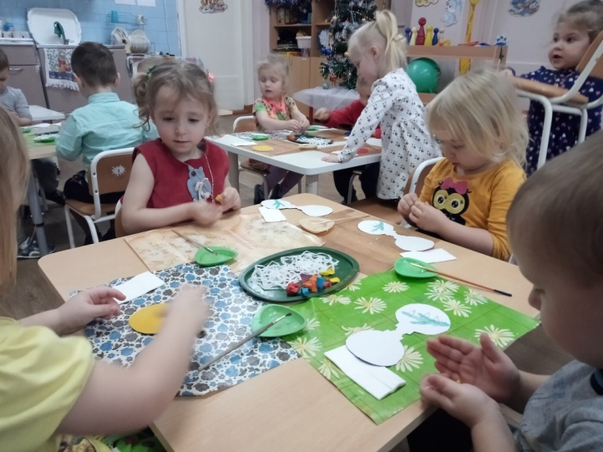
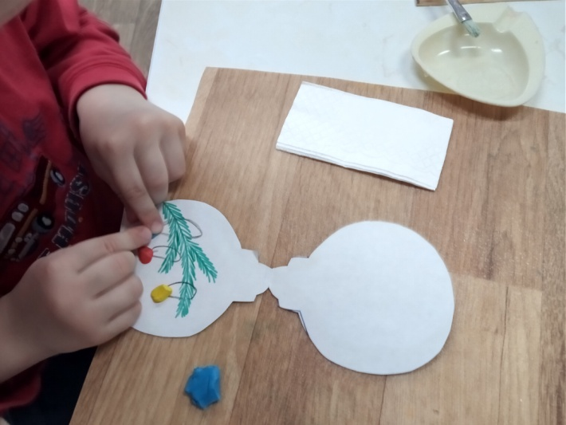
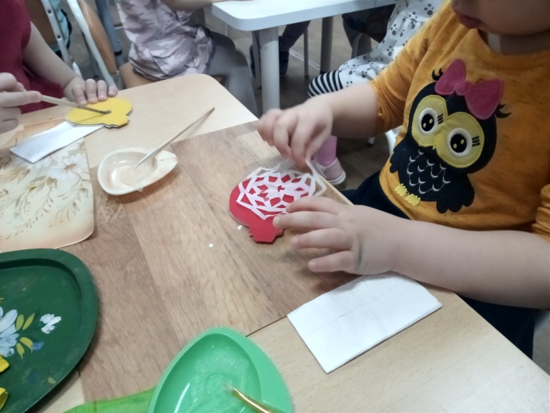
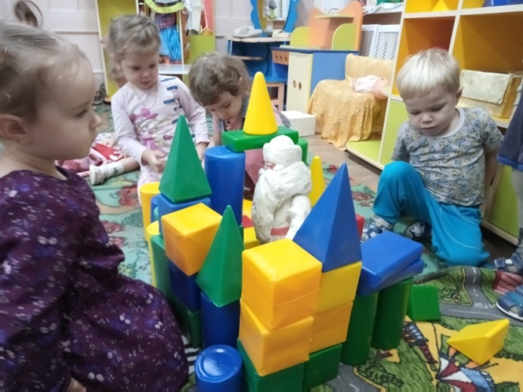
Конструирование: «Домик деда мороза».
Аппликация «Новогодняя открытка»

Slide 8
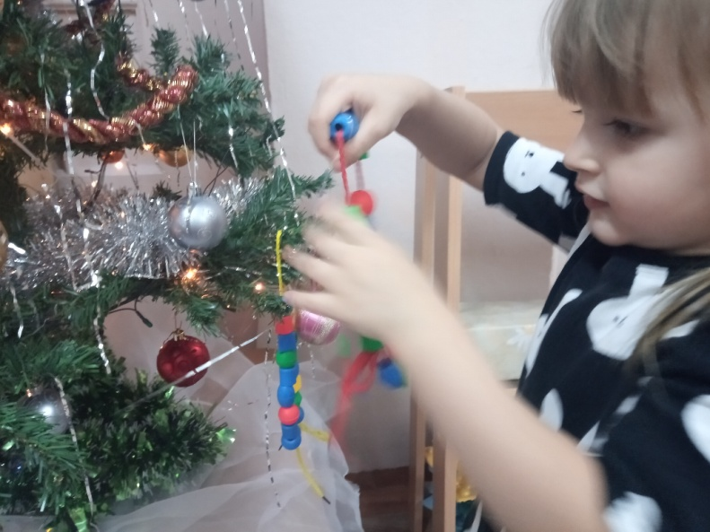
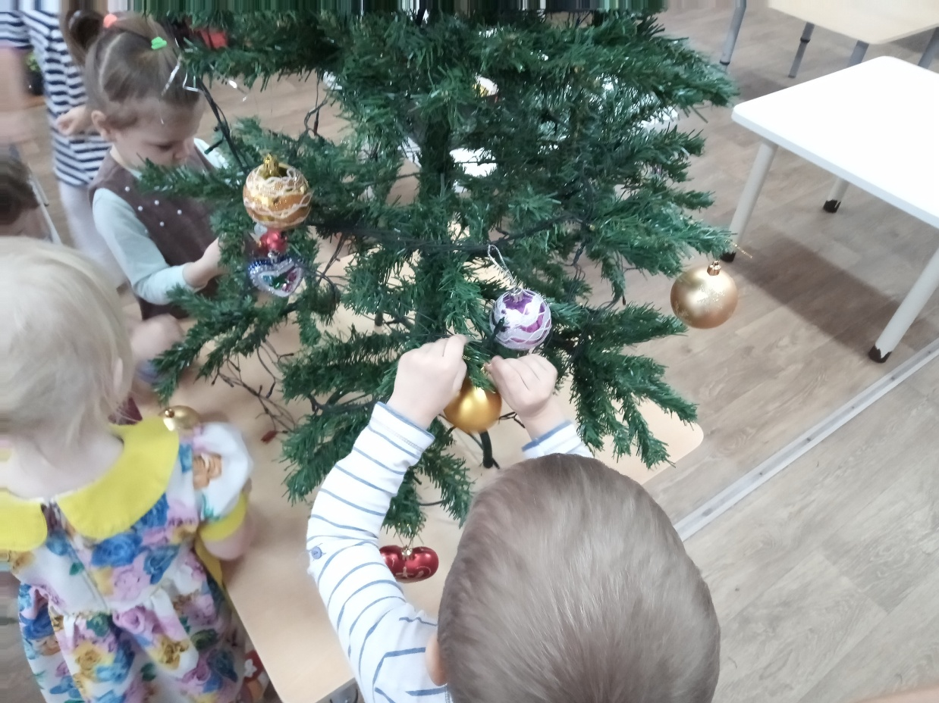
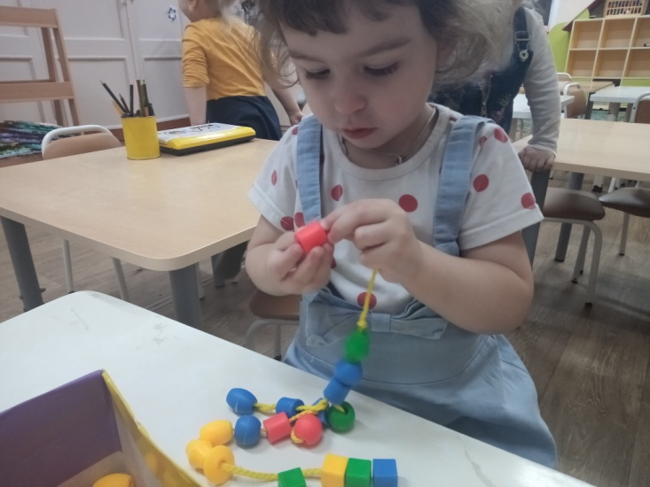
Познавательное развитие
Дидактические игры: «Собери бусы для елочки», «Укрась ёлочку» (пластиковые шары).

Slide 9

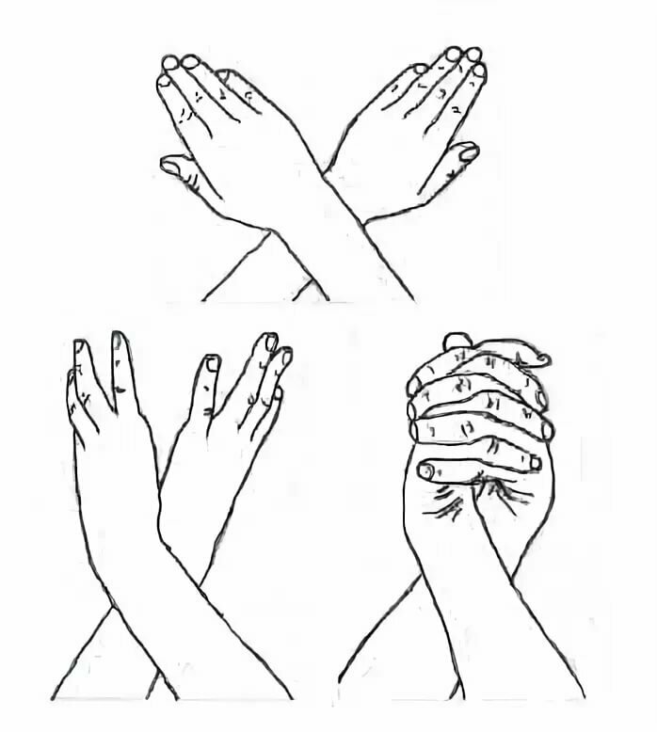
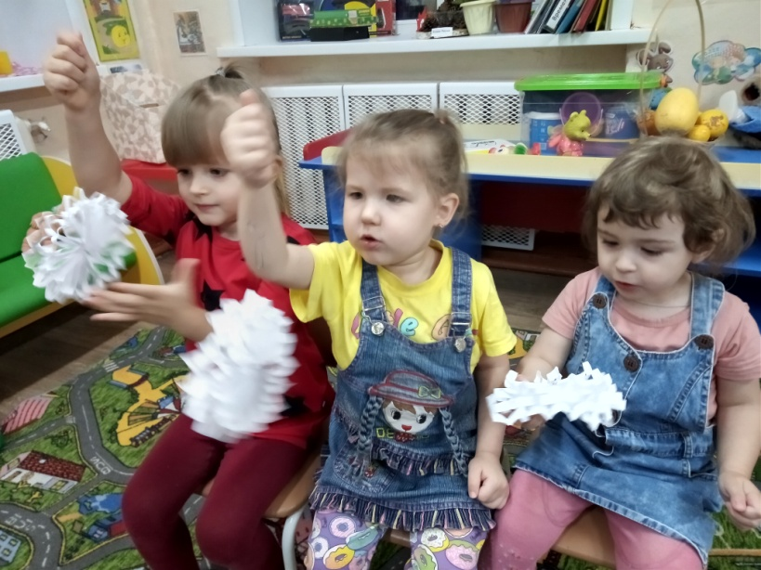
Физическое развитие
Пальчиковая гимнастика: «Елка» , «Снежок», «Снеговик».
Дыхательная гимнастика:
«Подуй на снежинку».

Slide 10
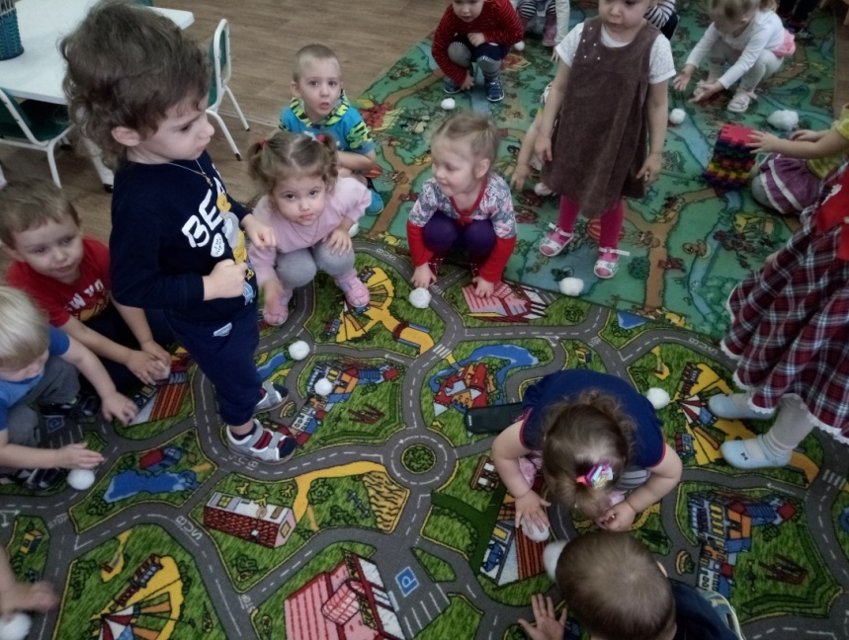
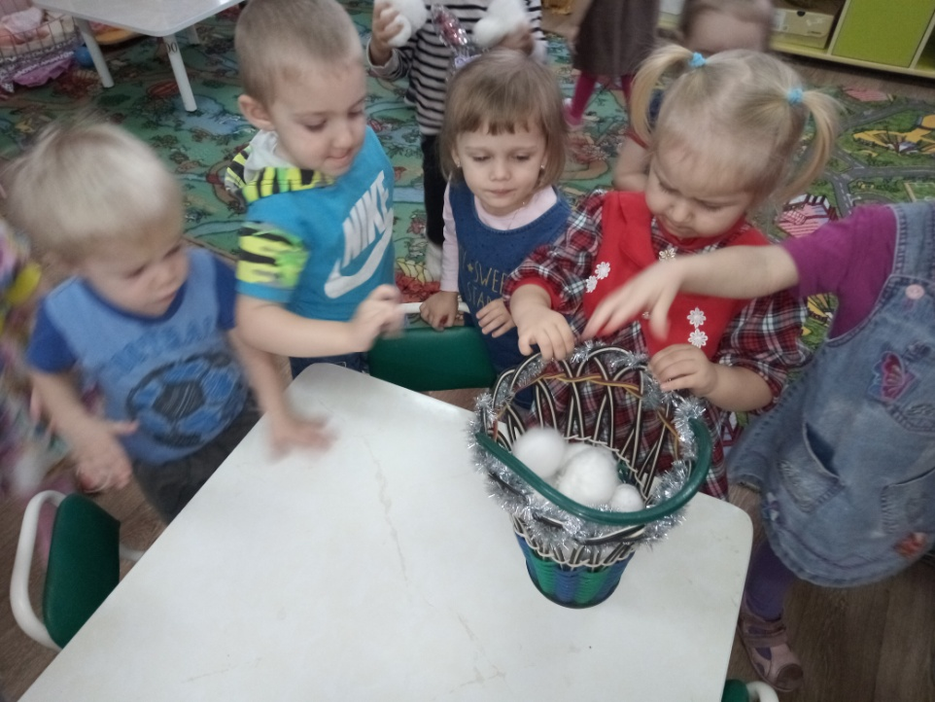
Подвижные игры: «Снежки», «Зайка беленький сидит»

Slide 11
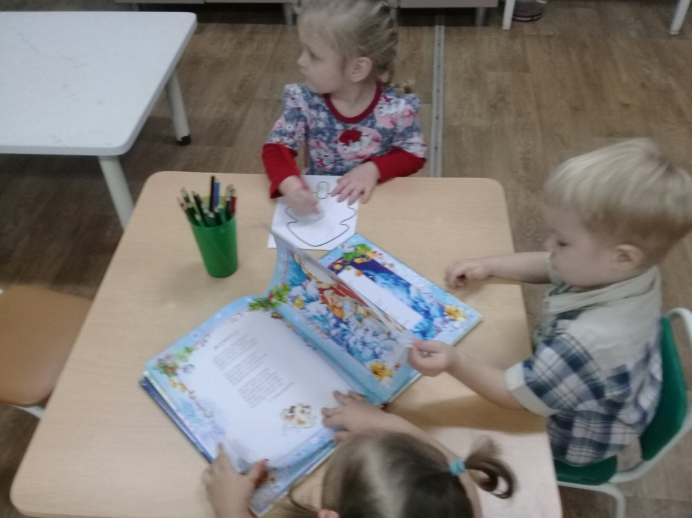
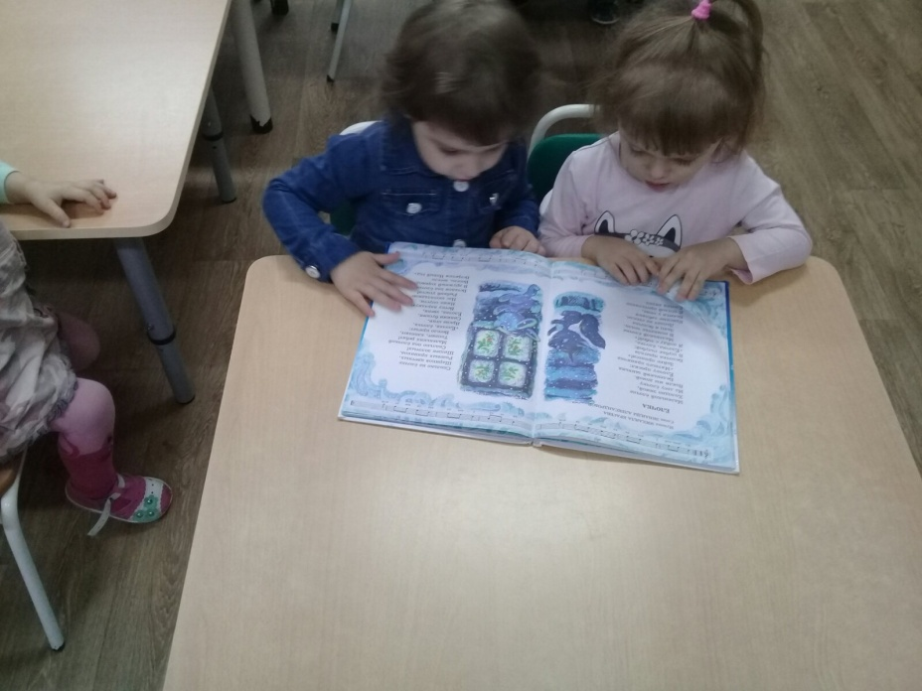
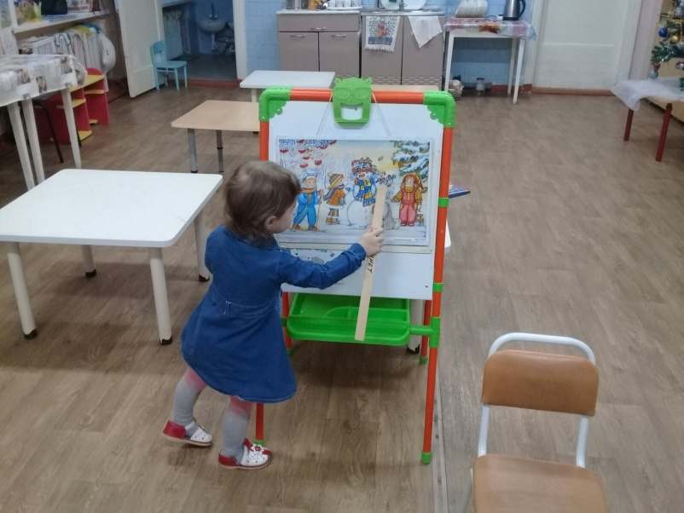
Речевое развитие
Рассматривание иллюстраций, книг, сюжетных картин о новогоднем празднике.

Slide 12
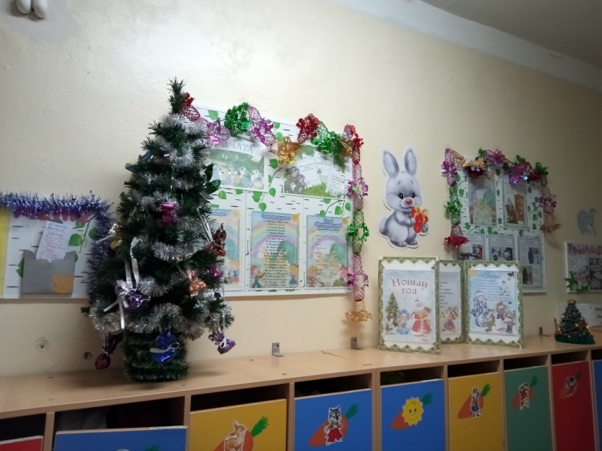
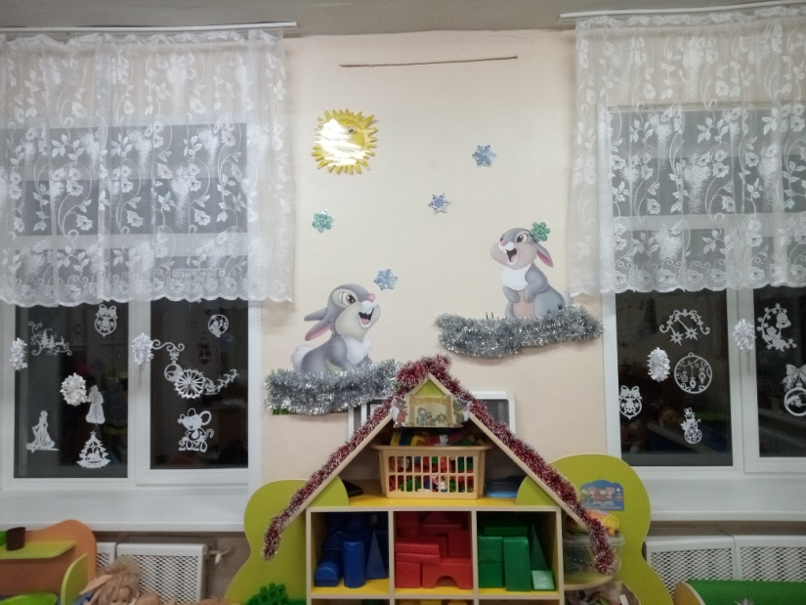
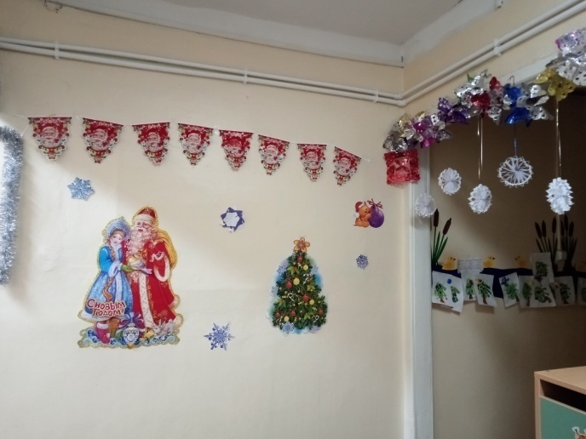
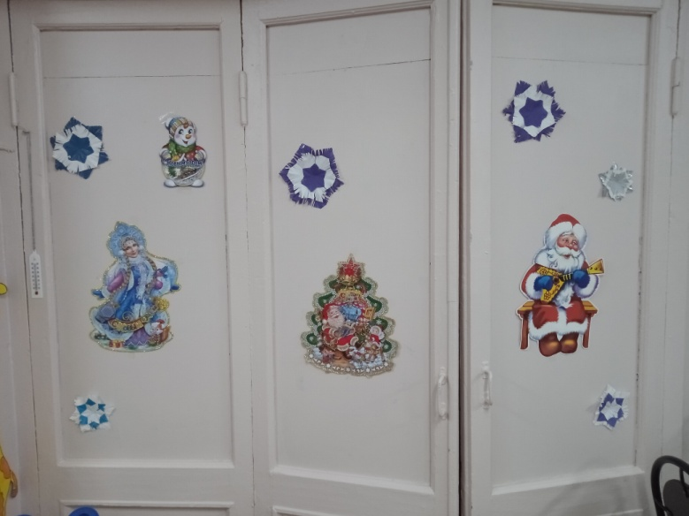
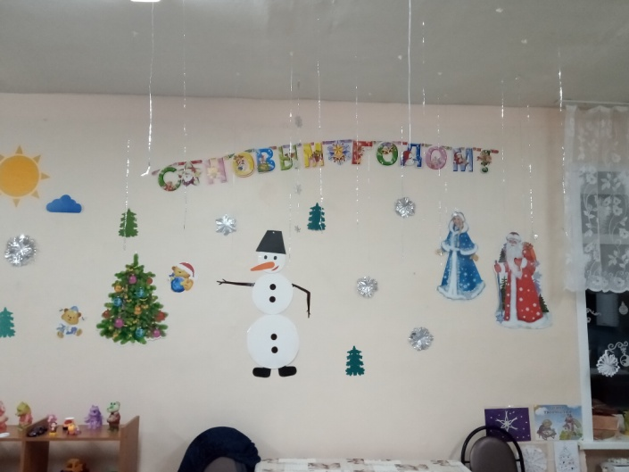
Социально – коммуникативное развитие
• Оформление группы

Slide 13
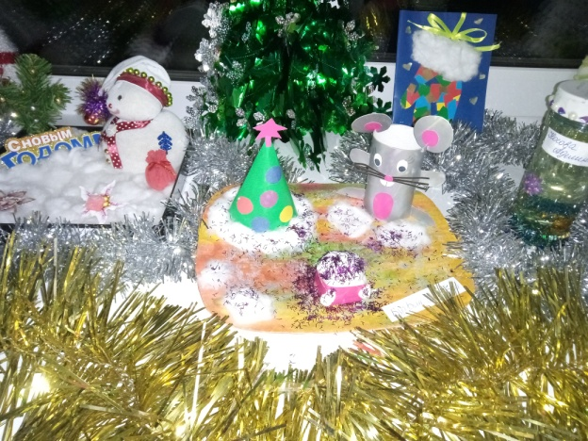
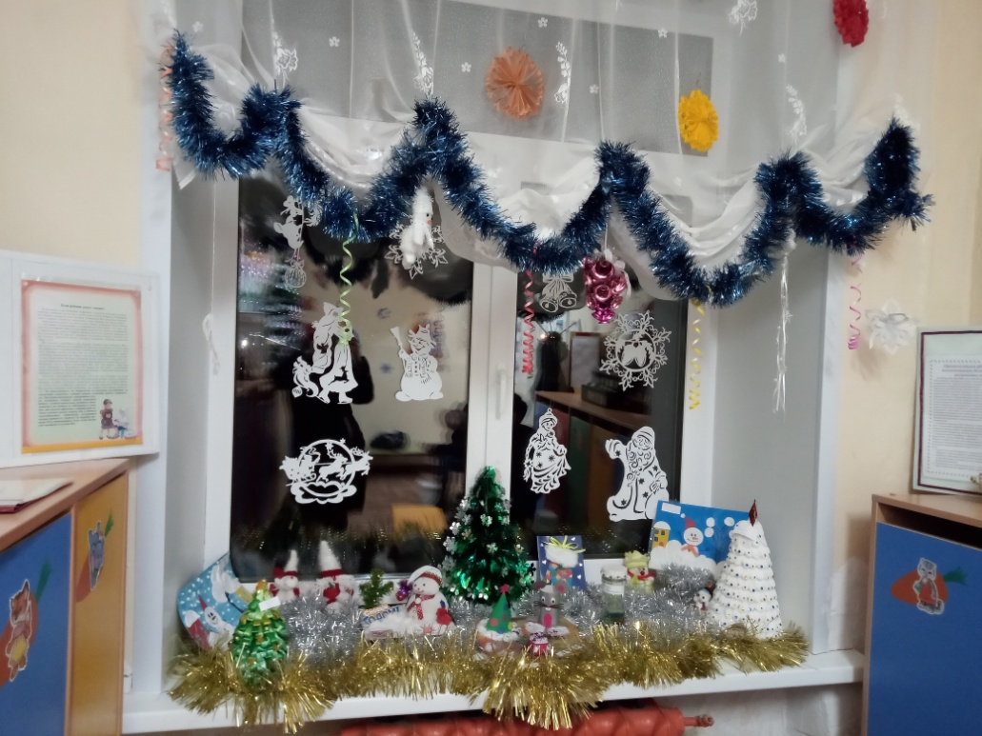
3 этап. Заключительный
Выставка поделок, изготовленных совместно с родителями дома.
Утренник, посвящённый Новому году.

Slide 14
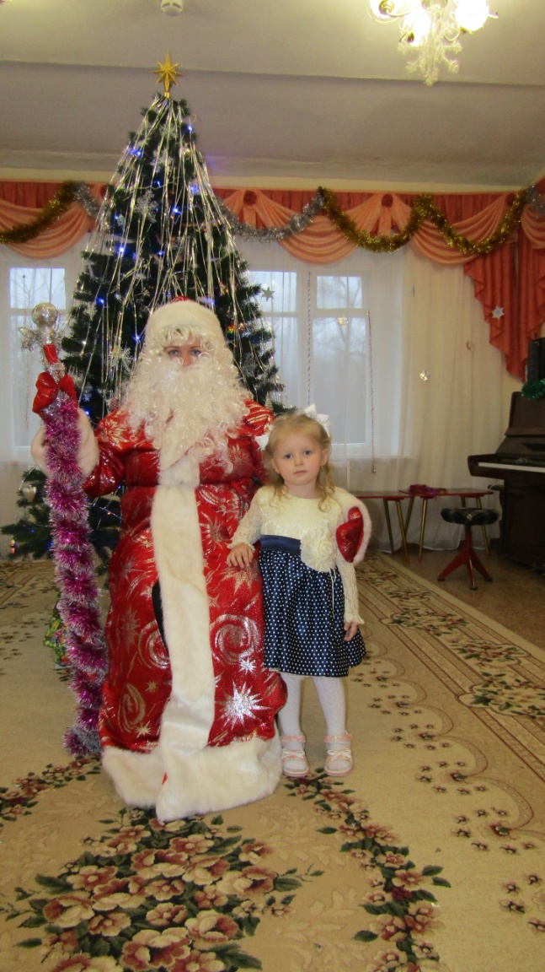
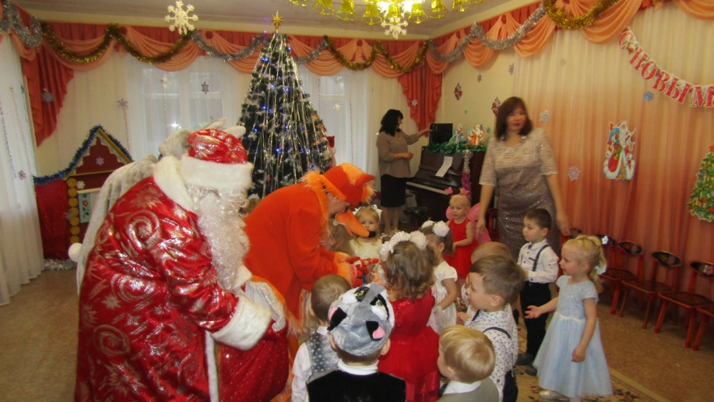
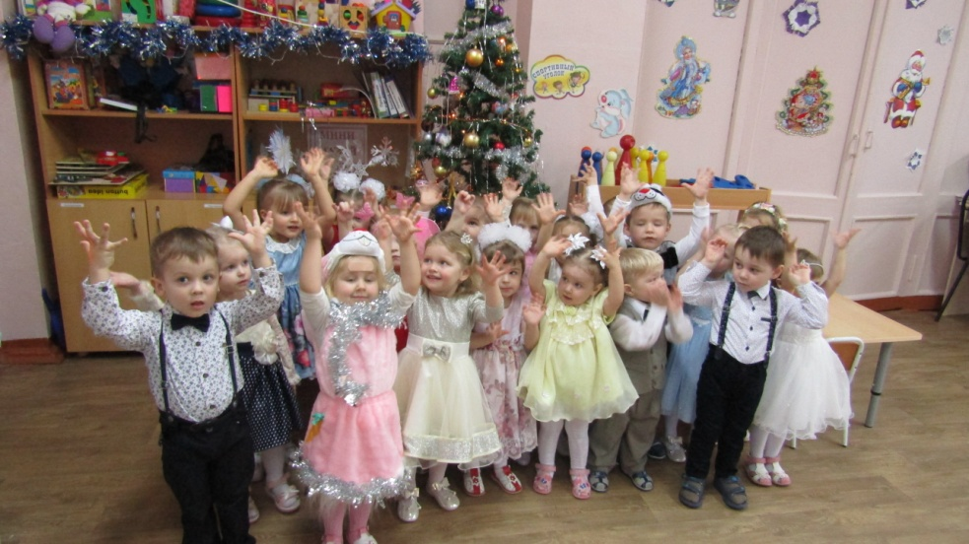
Утренник, посвящённый Новому году.

Slide 15
Результат проекта:
В ходе реализации данного проекта дети получили на начальном уровне понятие праздника Нового года. Родители очень помогли в реализации проекта. Все получили положительные эмоции и хорошее настроение.

Slide 16
Литература
«Реализация содержания образовательной деятельности младшего возраста 2-3 года». Н.А.Карпухина.
«Изобразительная деятельность в детском саду» И.А. Лыкова.
«Занятия с детьми 2-3 лет»
Г.И. Винникова
Интернет

